Slide 1
Project
Sephora
Creative Presentation
Creative Presentation

Slide 2
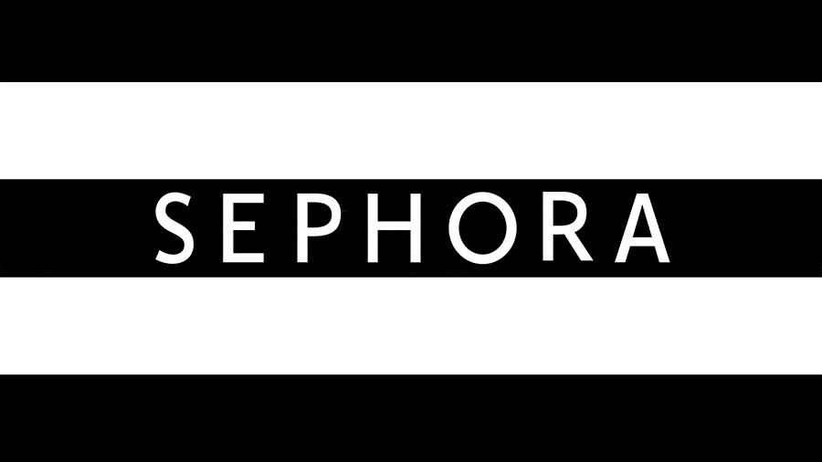
01
브랜드 설명
History
Offline & Online
1969년 프랑스에 첫 번째 매장
1999년 미국에 첫 번째 매장
2005년 아시아(상하이) 첫 진출
34개국에 2600여 개 매장
약 3만 명의 직원 수
2010년 모바일 쇼핑 플랫폼 출시
Launching
Plan
중국, 싱가포르, 말레이시아, 태국, 인도네시아, 인도 등에 이어 한국에는 2019년 10월 진출
한국에 2021년까지 7개 매장을 연 뒤,
2022년에는 14개 까지 확대하는 것이 목표
Notes:
Strength
Weakness
Opportunity
Threat

Slide 3
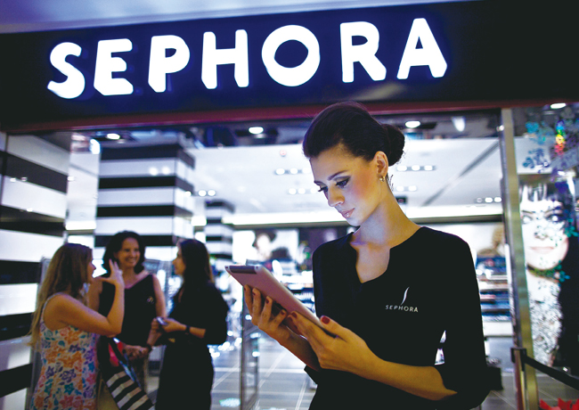
02
SWOT 분석
Strength
Weakness
고객 맞춤의 감각적인 경험
차별성 있는 서비스
뷰티 브랜드로 차별성을 가짐
제품의 값비싼 가격
낮은 유통 파워
Opportunity
Threat
해외 여행 또는 직구로 세포라에 친숙한 매니아층이 이미 존재
신종 코로나 바이러스로 인해 매장 내에서 이뤄지던 체험이 모두 중단됨
Notes:
Strength
Weakness
Opportunity
Threat

Slide 4
03
주제 선정 및 이유
원조 헬스앤뷰티 스토어 ‘세포라’의 한국 진출 현황을 알아보자
Question 1
브랜드 선호하는 만큼 이용 빈도도 높을까?
Question 2
한국 진출 전후 인기는 어떻게 달라졌을까?
Question 3
이미 포화 시장인 상태에서 어떤 마케팅 전략이 필요할까?
Question 4
같은 업종의 브랜드 성공 및 실패 사례는 어떤 것이 있을까?
Notes:
한국에서의 마케팅 및 캠페인 전략이 성공적으로 이루어지고 있는가?
세포라의 한국 진출 성공 여부를 평가하고자 하는 것이 이 프로젝트의 목표.
--------------------------------------------------------
세포라의 한국진출 성공? 트위터 우선적으로 입점 전후 반응 -> 인지도 만족도 조사 -> 분석
(설문지도 트위터와 관련해서 한것이다.)
인지도 만족도 조사 입전전후의 반응 분석

Slide 5


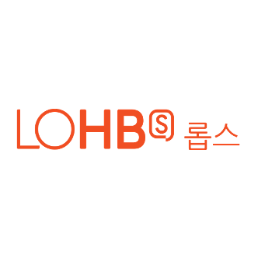

04
국내 H&B 브랜드
올리브영의 나홀로 독주
신종 코로나 바이러스와 경쟁 심화 등의 여파로 인해 랄라블라, 롭스 등의 H&B 스토어가 사업 규모를 축소하는 것과 대조적으로 CJ 올리브영은 2020년 매출만 2조원에 이르며 성장을 이어나가고 있다.
올리브영의 매장 수와 온라인 앱 플랫폼이 결합한 옴니채널의 방식이 국내 H&B스토어 중 업계 1위를 지키는 가장 큰 요인으로 보인다.

Slide 6
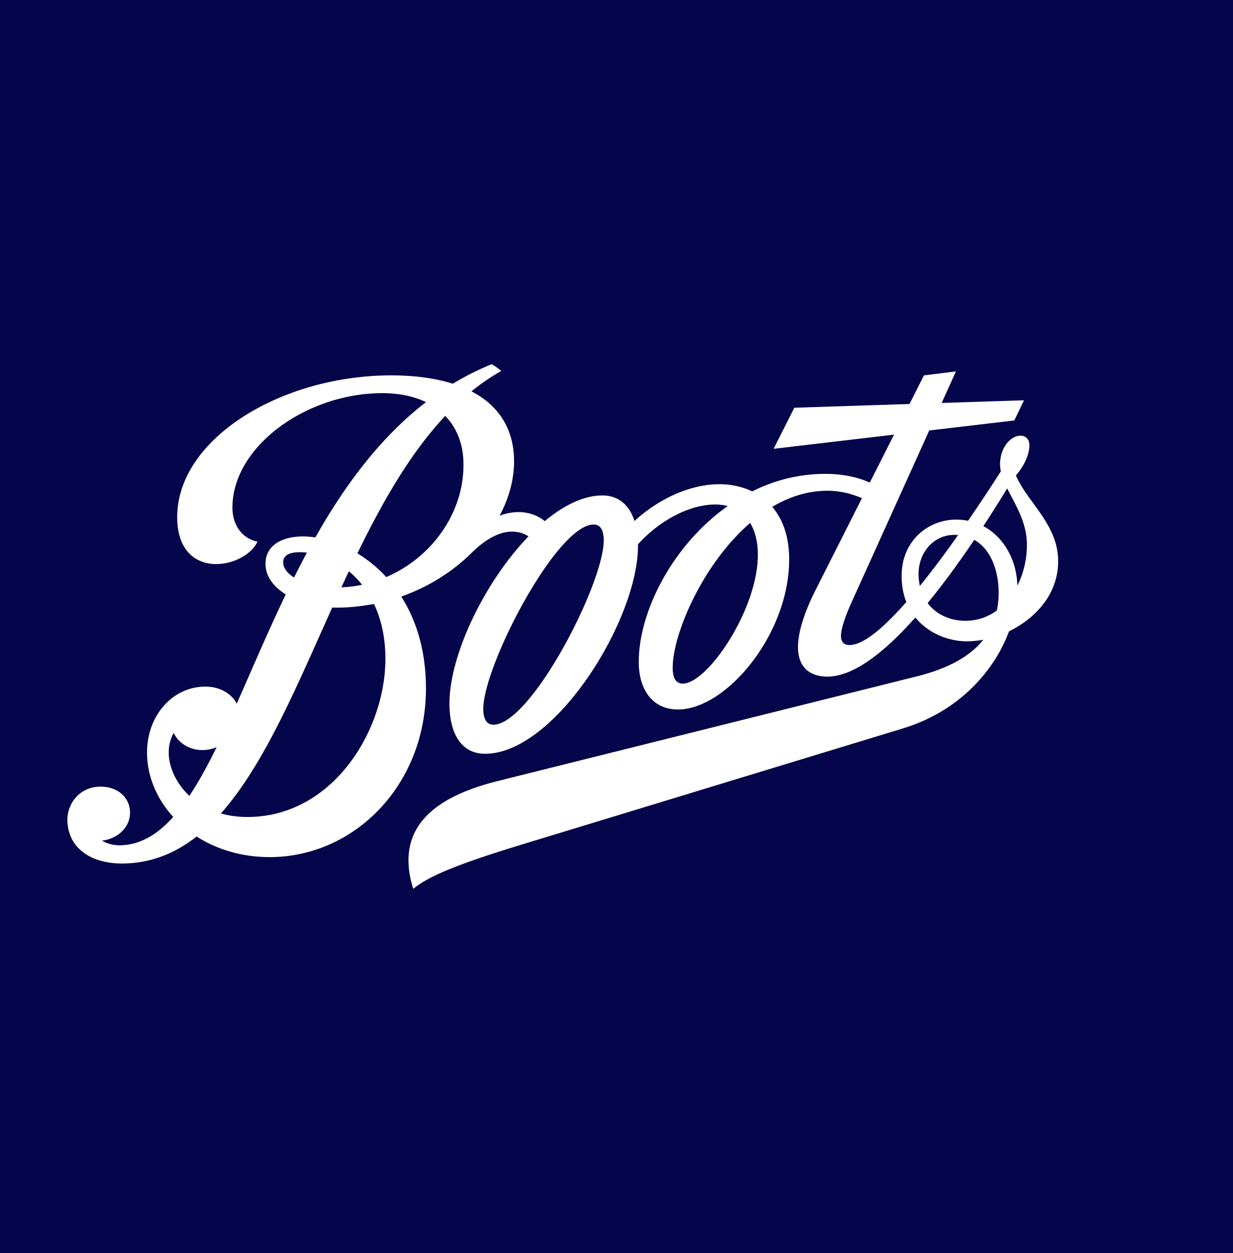
05
이전 실패 사례 분석
영국 최대 H&B 스토어의 굴욕
부츠의 국내 사업 철수 이유 중 ‘프리미엄 전략’은 10~30대가 주 고객층인 국내 H&B스토어 시장에서 경쟁력이 떨어졌다는 평가를 받고 있다. 저가 제품을 중심으로 가성비가 중요시 여겨지는 국내 H&B스토어 특성을 고려하지 못한 전략 실패로 보여진다.

Slide 7
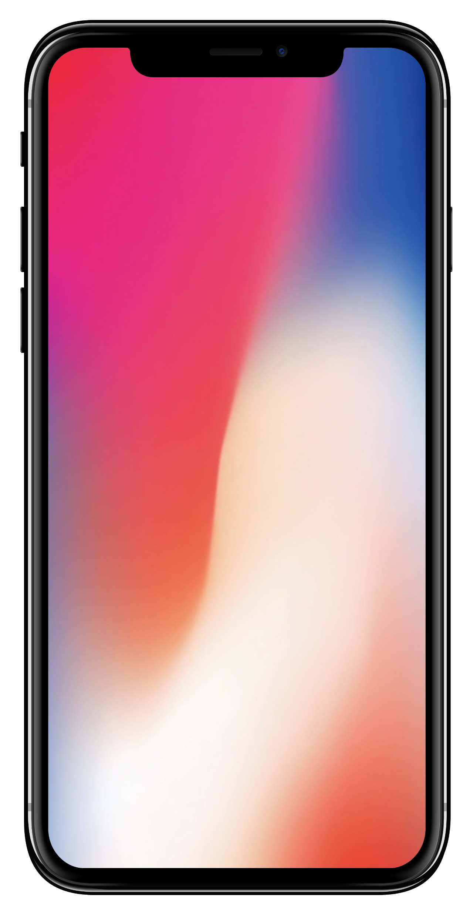
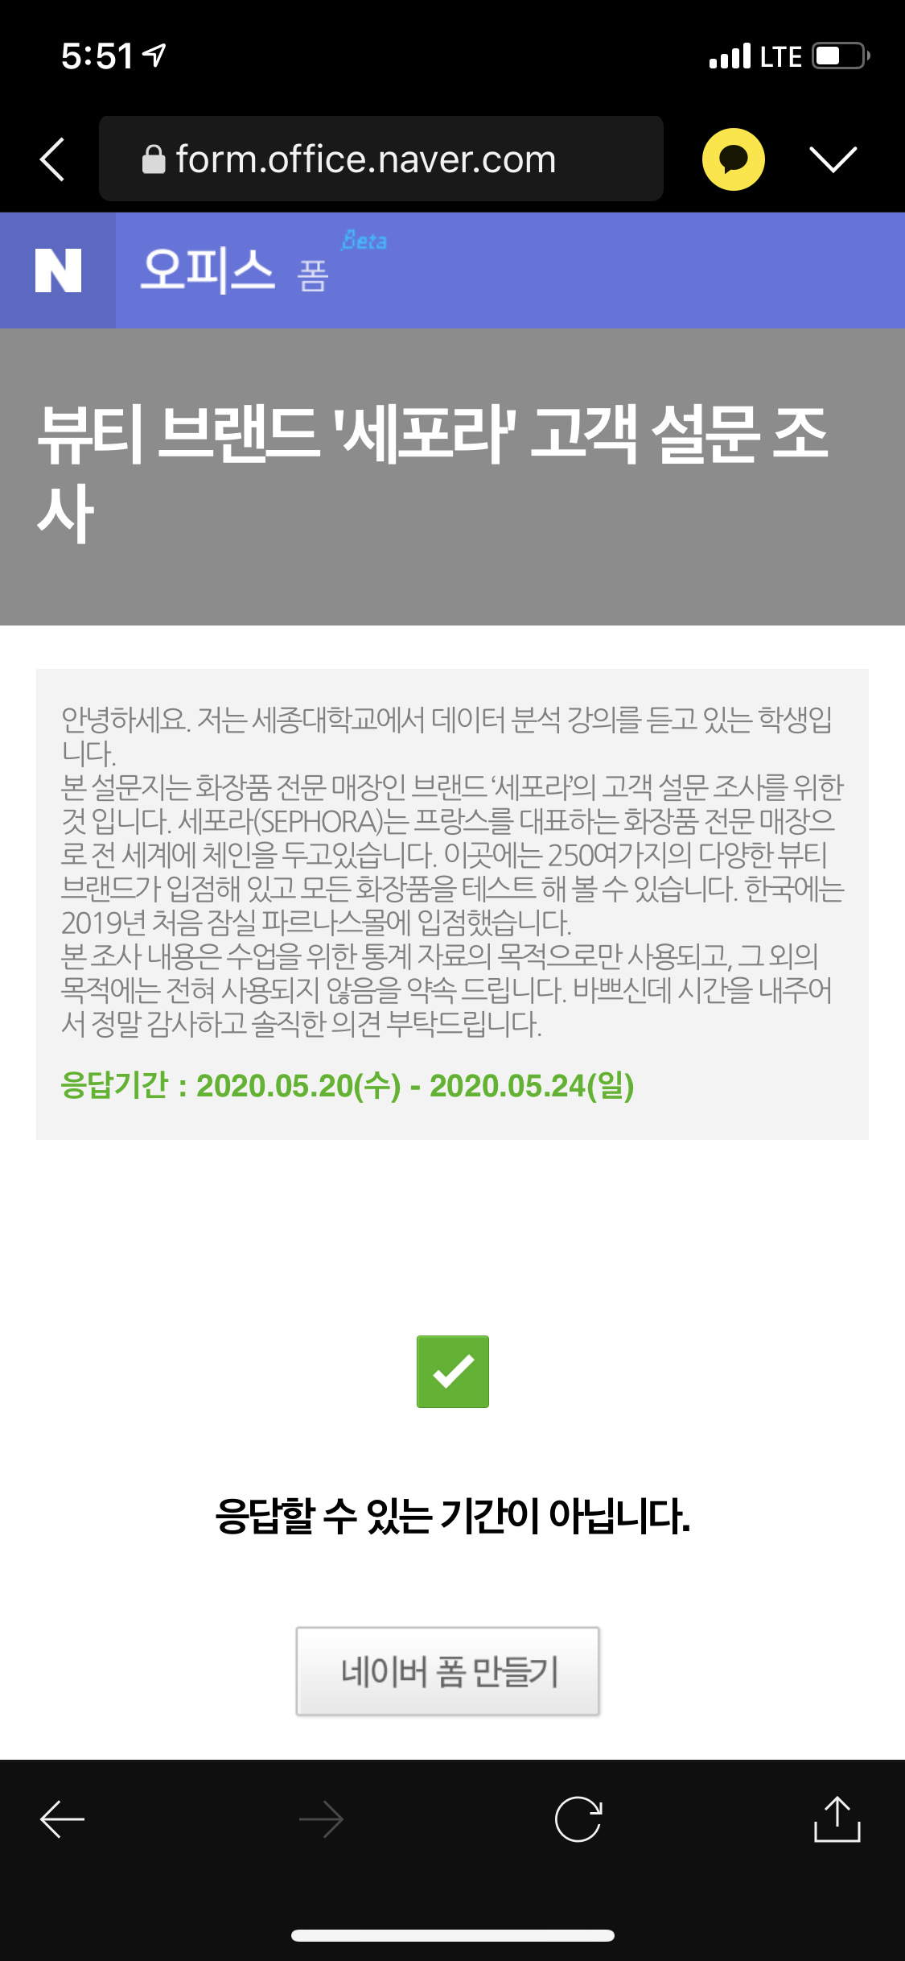
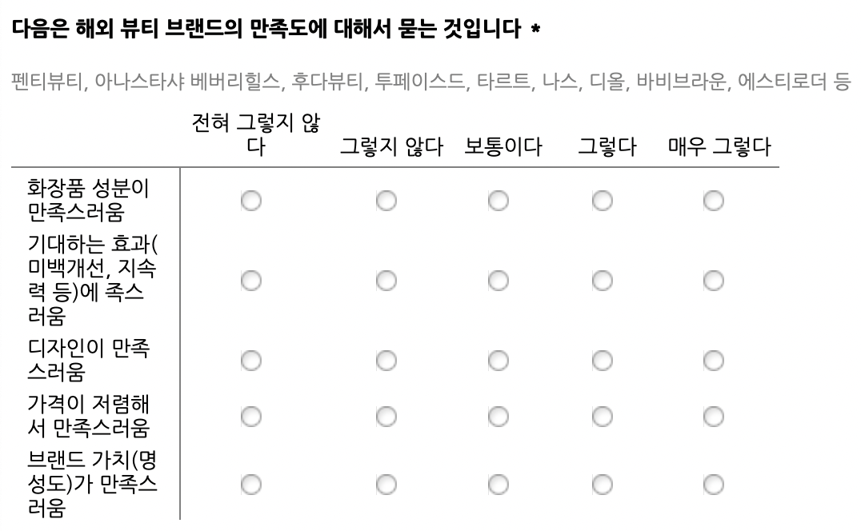
06
자체 설문 조사 실시
설문지 응답자의 기본 정보, H&B 스토어 이용에 대한 전반적인 만족도 조사 그리고 ‘세포라’에 관련된 설문 조사를 실시했다.
또한 설문지의 항목 간 신뢰도를 살펴보기 위해 SPSS 프로그램을 통해 신뢰도 분석을 실시했고 신뢰도 계수는 .83로 높게 나타났다.
Notes:
구체적인 설문 조사 항목과 설문지 신뢰도 평가 넣기
설문지 응답자의 기본 정보
H&B 스토어 이용에 대한 전반적인 만족도
‘세포라’ 브랜드에 대한 인식도
‘세포라’ 브랜드에 대한 만족도
국내 뷰티 브랜드 만족도
해외 뷰티 브랜드 만족도

Slide 8
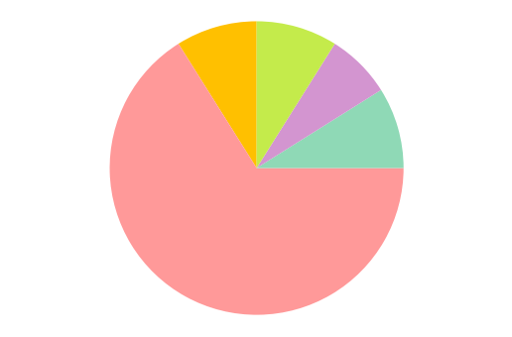

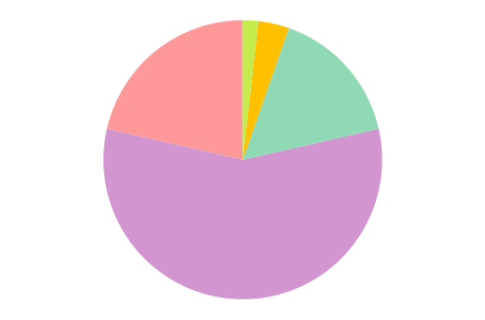
07
설문지 응답자 기본 정보
설문지에 응답한 응답자들의 기본 정보는 다음과 같다
30
40
50
해외
서울 경상도
충청도
여
20
AGE
응답자들의 연령대
AREA
응답자들의 거주지
경기
Notes:
설문지에 응답자에 관한 기본 정보 – 성별(100%여자), 나이(10대~50대), 거주지(경기도,경상도,서울시, 충청도, 기타)

Slide 9
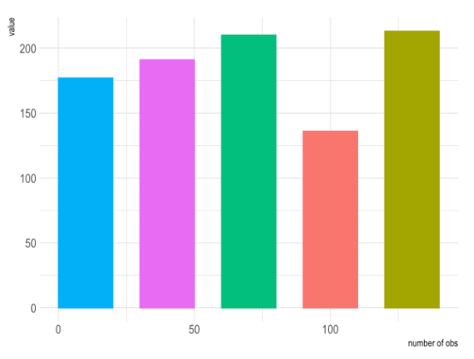
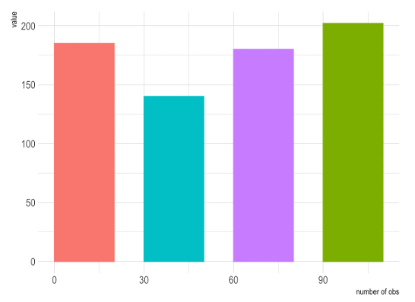
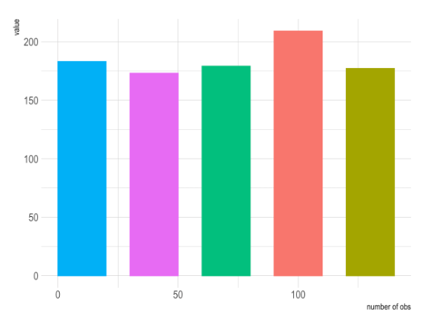
08
화장품 성분
H&B 및 화장품에
관한 응답과 분석
H&B 스토어에 기대하는 것
멤버쉽 제도
H&B 스토어에 기대하는 것
샘플
소비자들은 헬스앤뷰티 스토어의 멤버쉽 제도에 가장 큰 매력을 느끼는 것으로 나타났으며 화장품 구매 시 무료로 제공되는 샘플에는 큰 매력을 느끼지 못하는 것으로 조사되었다.
국내 화장품 만족도
해외 화장품 만족도
국내 화장품에 대한 만족도
브랜드 가치
국내 화장품 브랜드를 구매 시 화장품 성분에 가장 큰 만족도를 나타낸다.
해외 화장품에 대한 만족도
해외 화장품 브랜드를 구매 시 브랜드 가치와 디자인을 가장 중요하게 생각한다.
Notes:
소비자의 기본 특징/성향 파악

Slide 10
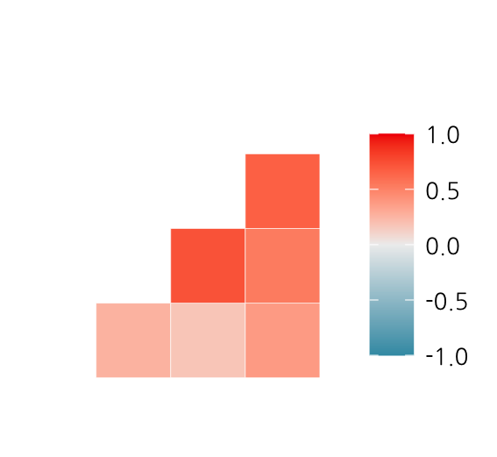
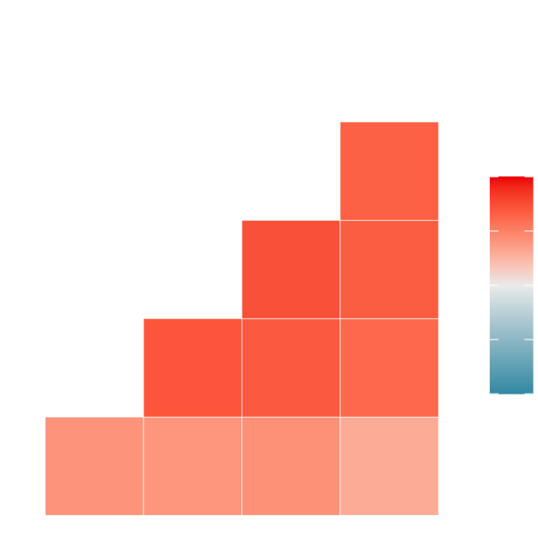
09
세포라 브랜드 상관관계 분석
세포라 인지도와
구매 정도 간 상관관계
미디어, 옥외 광고는 27%의 정적 관계
유튜버 또는 SNS는 18%의 정적 관계
다른 사람들의 이야기는 37%의 정적 관계
세포라 만족도와
구매 정도 간 상관관계
화장품 진열 방식은 41%의 정적 관계
직원 서비스는 40%의 정적 관계
브랜드 다양성은 43%의 정적 관계
뷰티 서비스는 30%의 정적 관계
Notes:
디지털 마케팅 성과/전략 분석 및 평가

Slide 11
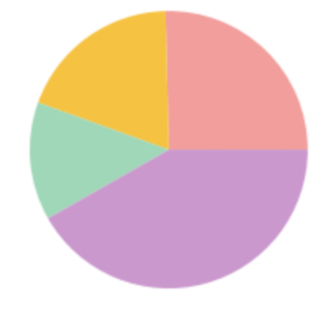
10
머신러닝을 사용한 분석
친구에게 추천해준다고 말하는 사람들은 어떤 만족도가 가장 높았을까?
Randomforest 머신러닝 기법을 통해, 뷰티 서비스에 높은 점수를 준 사람들이 다른 서비스에 높은 점수를 준 사람보다 친구에게 추천해 줄 확률이 더 높다는 것을 확인했다.
뷰티 서비스
Notes:
따라서 고객들에게 뷰티 서비스의 품질을 높여 친구에게 추천해주다고 말하는 사람의 비율을 늘리는 것이 좋을 것이다.
# 세포라 만족도를 이용한 분석 예시
### 친구에게 추천해준다고 말하는 사람들은 어떤 만족도가 가장 높았을까?
친구에게 추천해준다고 말하는 사람들은 지인을 통한 마케팅이 이루어 진다고 말할수있다. 따라서, 친구에게 추천해준다고 말하는 사람들과 그렇지 않은 사람들은 어떤 서비스에 의해서 이런 결정을 하게 된건지 알아보고, 추후 해당 서비스를 증대 시킴으로 친구들에게 추천해준다고 말하는 사람들의 비율을 더욱 효과적으로 늘릴수 있을것으로 기대해 본다.
##### 머신러닝 기법이랑 어떤 분석 느낌인지는 다음에 자세히 설명드릴게요 이런 식으로 분석 가능하다 정도만 봐보세요!
from sklearn.ensemble import RandomForestClassifier
분석예시 설명:
앞선 Randomforest 머신러닝 기법을 통해, 뷰티 서비스를 높게 선택한 사람들이 다른 서비스에 비해 친구에게 추천해줄 확률이 더 높았다. 따라서, 뷰티 서비스를 좋게 하는 것은 추후 친구나 지인에게 추천 할 가능성을 높게 할수있다는 것을 의미한다.

Slide 12
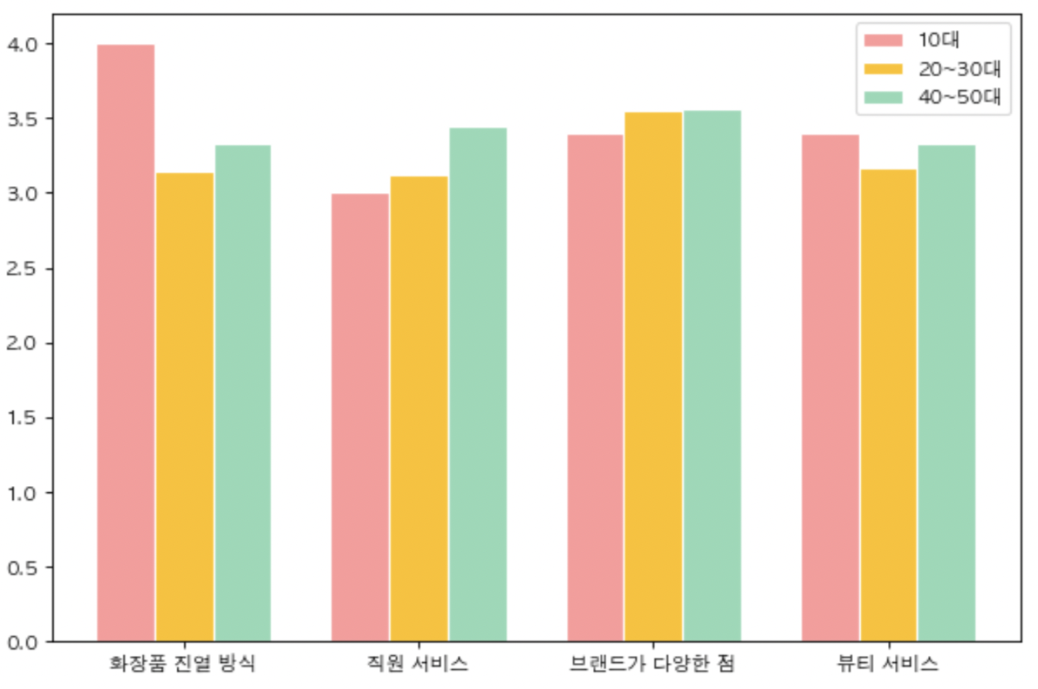
11
연령대 별 서비스 만족도 비교
10대는 화장품 진열 방식에 가장 만족한 반면 직원 서비스에는 가장 낮은 점수를 주었다. 또한 직원 서비스는 20-30대 에게도 가장 낮은 만족도 평가를 받아 직원 서비스 개선이 필요해 보인다.
Notes:
10대가 화장품 진열 방식에 가장 만족 반대로 직원 서비스에는 가장 낮은 점수를 주었다. 이는 매장을 방문한 10대 소비자들이 화장품 진열 방식에 큰 만족을 느껴도 직원의 서비스 방식 요인이 작용해 구매까지 이어지지 않을수도 있다고 해석할 수 있다. 또한 뷰티 서비스 (세포라 직원이 직접 고객에게 메이크업을 해주는 서비스)에서도 20대 - 30대로부터 가장 낮은 점수를 받아 직원 서비스의 개선 필요하다는 제안에 힘을 싣는다.

Slide 13
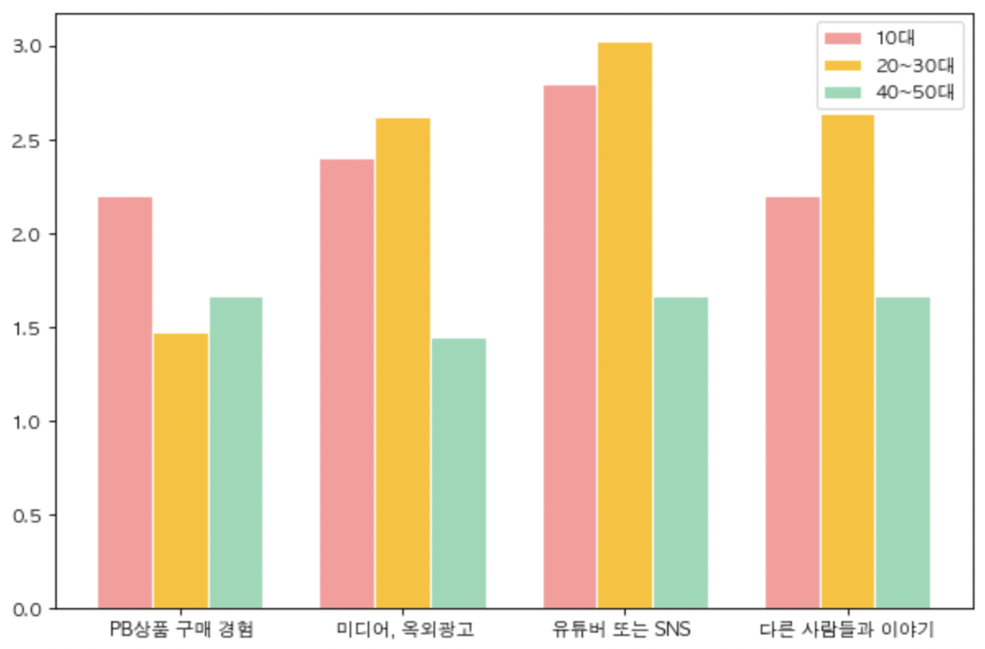
12
연령대 별 브랜드 인식도 비교
20대의 PB상품 경험은 모든 연령 중 가장 낮게 나타났다. 다른 항목에서는 가장 높은 수치를 차지하는 것으로 보아 세포라 라는 브랜드를 다양하게 인지하고 있다고 생각했을 때 PB상품에 대한 관심은 매우 낮다고 볼 수 있다.
Notes:
20대가 PB상품 경험이 가장 적어 20대의 PB상품 경험은 모든 연령 중 가장 낮았다. 가장 높은 수치로 세포라 브랜드를 다양하게 인지하고 있다는 것을 생각해봤을 때 PB상품에 대한 관심은 매우 낮다고 볼 수 있다. 20대의 PB상품 구매 경험을 높이려면 어떤 노력을 더 할 수 있을까?

Slide 14
13
가설 설정 및 이유
20대의 PB상품 구매 경험을 높이려면 어떤 노력을 더 할 수 있을까?
가설: 국내 그리고 해외 뷰티 만족도 평가에서 가성비 만족도에 대한 20대와 20대가 아닌 연령대의 차이가 존재할 것이다.
Notes:
20대가 pb상품 구매 경험이 가장 낮았다 20대는 가성비 측면에서 해외 화장품에 대한 만족도가 가장 낮았다. 따라서 세포라의 PB 상품의 가격을 조정해야한다?! -------------------------------
20대가 세포라에서 PB상품을 가장 적게 구매하는 이유를 국내 및 해외 뷰티 브랜드 만족도 조사에서 찾아보았다. 그리고 ‘가성비’ 항목에 가장 낮은 점수를 준 것에 주목하여 세포라의 PB상품이 가성비가 좋지않다는 것으로 가설을 설정했다.
-------------------------------
20대가 다른 연령대와 비교했을 때 pb 상품에 가장 만족하지 못하는 이유를 국내 및 해외 뷰티 브랜드 만족도 조사에서 찾아보았다.
-------------------------------
설문 조사 결과 : 20대가 다른 연령에 비해 가 ~때문에 ~한 가설을 설정했다.

Slide 15
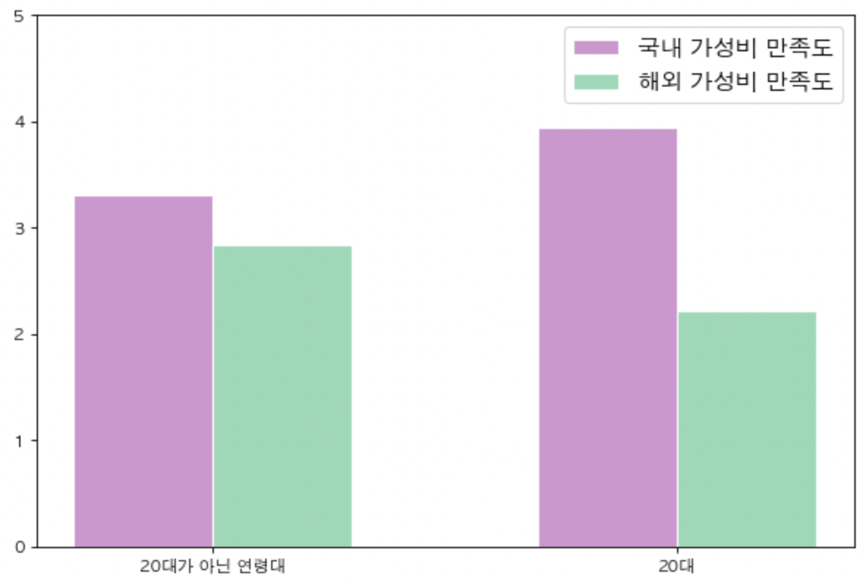
14
가설 검증
1. 20대 아닌 연령대의 가설 검증
T 통계량 = 1.63, pvalue=0.11
pvalue 가 0.01로 0.05보다 작기 때문에 95%의 신뢰 수준에 의해서 통계적으로 유의미한 차이가 있다.
2. 20대의 가설 검증
T 통계량 = 8.91, pvalue=3.03x10⁻¹³
pvalue 가 3.03x10⁻¹³ 으로 0.05보다 크기 때문에 95%의 신뢰 수준에 의해서 통계적으로 유의미한 차이가 있다고 보기 힘들다.
Notes:
통계 분석 예제) 가설 검정¶
가설 검정 :Hypothesis Test (Two Sample T-Test)
두 개의 표본의 평균을 비교하여 해당 평균에 차이가 있는지 확인하는 검정
귀무가설: 차이가 없다.
대립가설: 차이가 있다.
P-value를 확인하여, 유의수준 (보통 95%, 0.05 사용) 보다 작은 경우, 귀무가설을 기각하며 대립가설을 채택

Slide 16
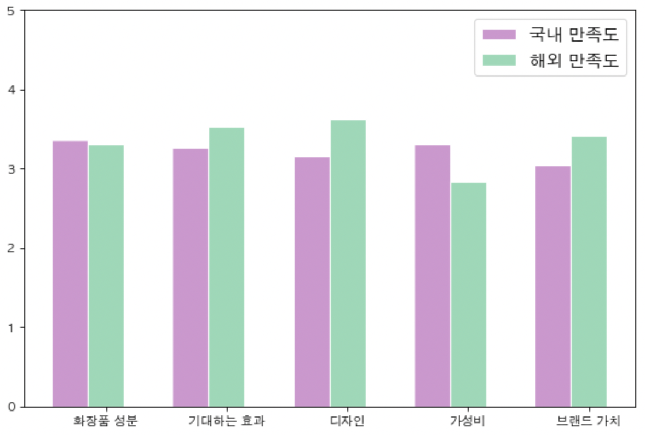
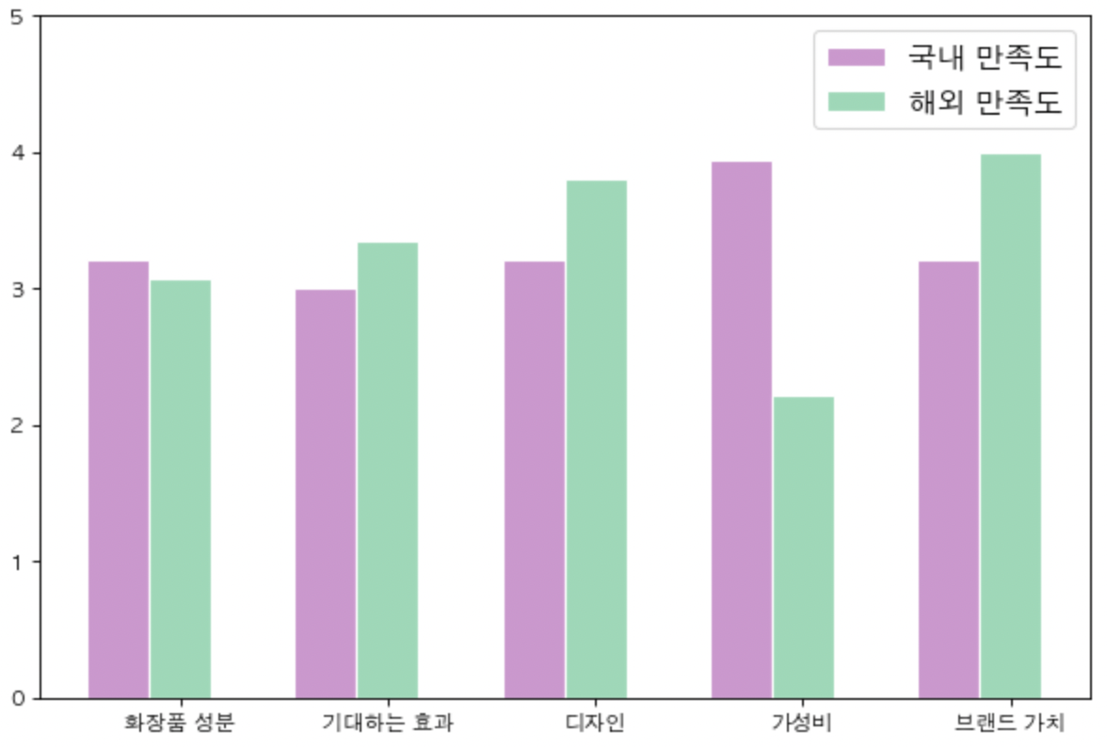
15
가설 검증
왼쪽은 모든 연령의 국내 및 해외 화장품 중 가성비 품목에 대한 만족도를 나타낸 것이며
오른쪽은 20대의 국내 및 해외 화장품 중 가성비 품목에 대한 만족도를 나타낸 것이다.
20대 연령대에서 가성비 품목의 만족도 차이가 크게 나는 것을 확인 할 수 있다.

Slide 17
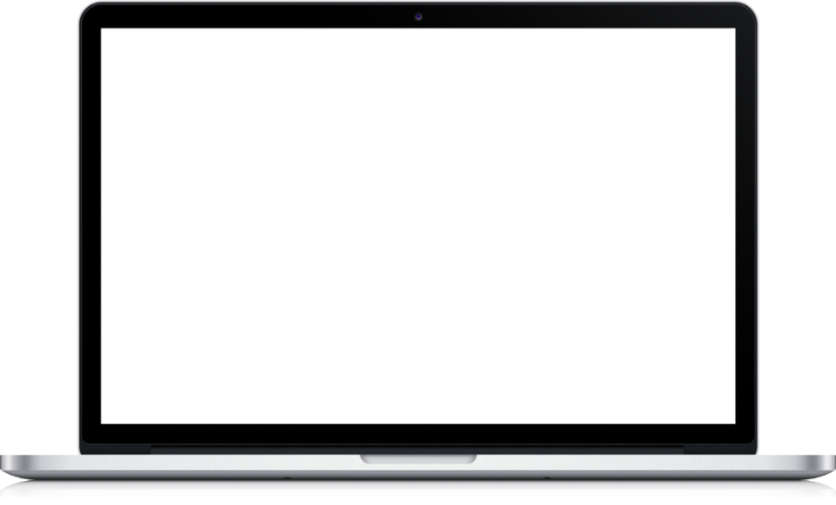
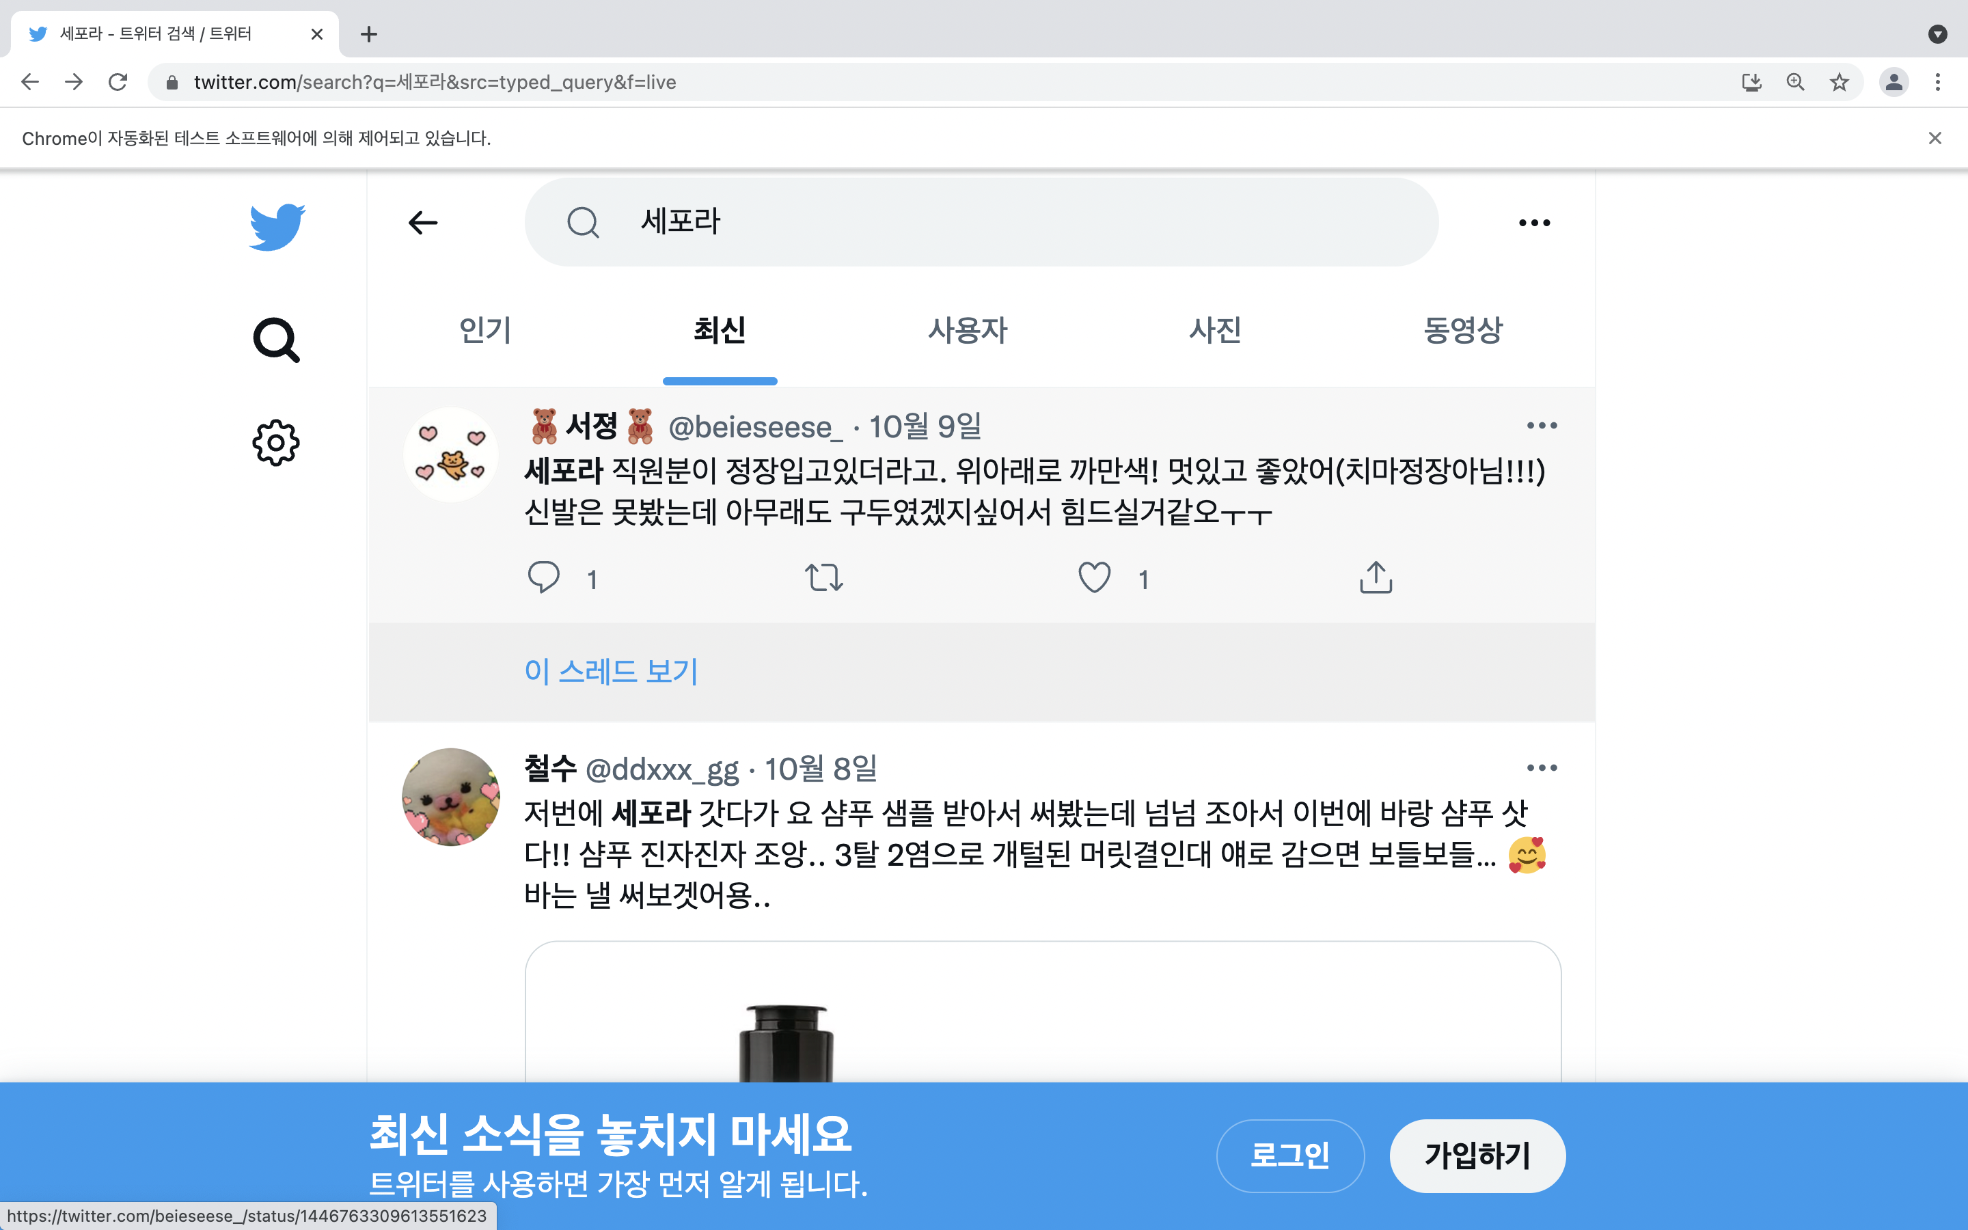
16
소셜 빅데이터 분석
웹 크롤링을 통해 세포라가 언급된 트윗 10425개를 수집했고
세포라가 한국에 입점한 2019년 10월 24일을 전후로 나누어 워드 클라우드를 통해 시각화 했다
Notes:
설문지 조사 이미지

Slide 18
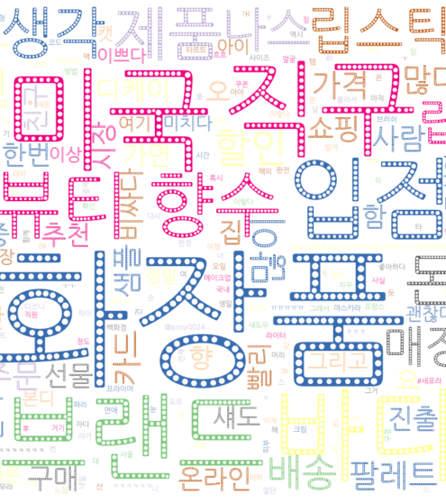
17
세포라 입점 전
워드 클라우드
트위터 사용자들은 ’화장품’, ‘미국’, ‘직구’, ‘바디’, ‘브랜드’, ’입점’, ‘ 뷰티’, ’향수’, ’립스틱’ 을 가장 많이 이야기하는 것으로 나타났다.
1
세포라가 한국에 입점 되기 전 소비자들은 해외(미국) 사이트에서 직접 구매하는 ‘직구’를 많이 했던 것으로 보인다. 또한 바디 제품에 가장 관심이 많은 것으로 보인다.
2
Notes:
소셜 빅데이터 분석 – 워드 클라우드

Slide 19
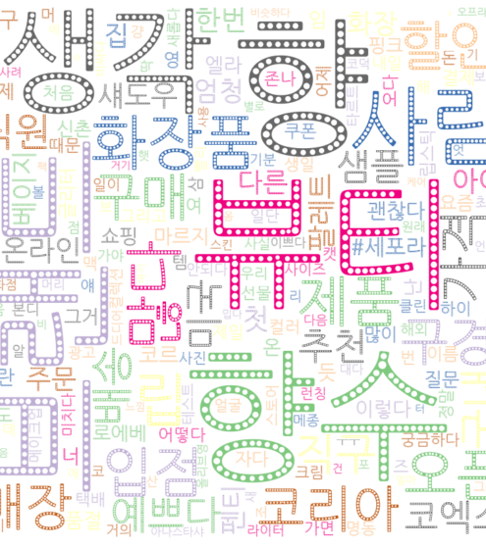
18
세포라 입점 후
워드 클라우드
트위터 사용자들은 ’향’, ’향수’, ‘뷰티’, ‘브랜드’, ‘화장품’, ’립’, ‘ 오픈’, ’입점’, ’할인’ 을 가장 많이 이야기하는 것으로 나타났다.
1
2
세포라가 한국에 입점 되고 나서 소비자들은 향수 품목에 가장 관심이 많은 것으로 보인다.

Slide 20
19
제안 및 결론
‘세포라’
브랜드 인지도
직원 서비스를 개선하여 10대 고객들의 구매력을 높이고
PB 상품 가격을 조정하여 20대 고객들의 PB상품 구매력을 높인다
입점 전후에 따른 마케팅 전략
‘세포라’
브랜드 만족도
한국 진출 후
바디 제품에서 향수 제품으로 관심이 변하였다는 것을 소셜 데이터 분석을 통해 확인했기 때문에 향수 제품에 판매 초점을 맞춘다
뷰티 서비스에 만족한 고객일 수록 지인에게 추천할 가능성이 높다
Notes:
세포라를 찾는 고객의 만족도는 높지만 한국 고객의 인지도는 만족도에 비해 낮은 편임을 알 수 있었다. 따라서 인지도를 높이기 위한 더 적극적인 마케팅이 필요하다. 국내 뷰티 드럭 스토어에서 ’무료 샘플 제공’. ‘화장품 기능성’에 만족하지 못하는 고객들을 타겟팅 한 마케팅과 해외 드럭 스토어에서 브랜드 가치를 중요시 하는 고객들의 성향을 바탕으로 한 마케팅이 필요한 것으로 보인다.

Slide 21
20
마치기 전에
설문지 신뢰도 분석 결과
세포라 브랜드와 국내&해외 뷰티 브랜드에 관한 설문지의 문제 간 신뢰도를 살펴보기 위해 SPSS 프로그램을 통해 신뢰도 분석을 실시했고 신뢰도 계수는 .83로 높게 나타났습니다.
본 프로젝트에 사용된 저작물과 권리
본 프로젝트에 사용된 설문지는 본인에 의해 실시된 설문조사입니다. 따라서 저작권은 본인에게 있습니다. 본 프로젝트의 시각화에 사용된 ppt 자료에 대한 정보는 다음과 같습니다.
Item Title: Furnite | Powerpoint Template
Item URL: https://elements.envato.com/furnite-powerpoint-template-DQA74E9
Item ID: DQA74E9
Author Username: Vunira
Licensee: 지영 이
Registered Project Name: jay
License Date: October 6th, 2021
Item License Code: HQLFRY7XS8

Slide 22
The end
Thank you
Creative Presentation
Creative Presentation

